Slide 1
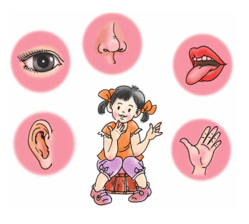
Tự nhiên xã hội
BÀI 15: CÁC GIÁC QUAN (tiết 2)

Slide 2
Bằng mắt
Bằng tai
Bằng da
Bằng Lưỡi
Bằng mùi

Slide 3
Năm giác quan của cơ thể:
Nhìn - Thị giác
Nghe – Thính giác
Ngửi – Khứu giác
Nếm – Vị giác
Sờ - Xúc giác

Slide 6
Kết luận:

Slide 7
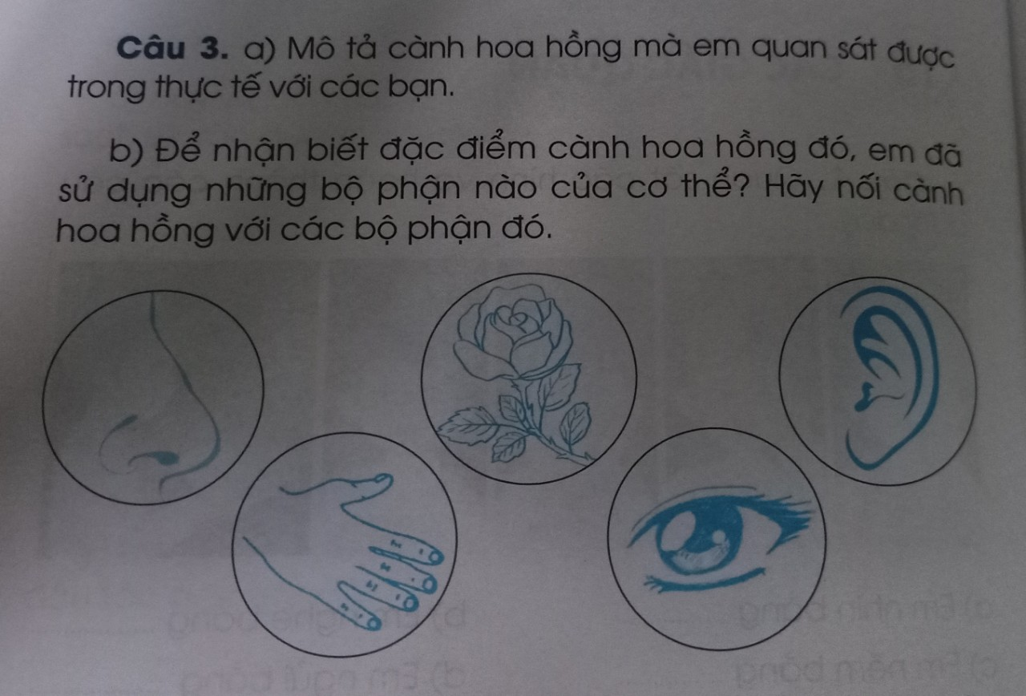
Thứ tư ngày 2 tháng 3 năm 2022
Tự nhiên xã hội
BÀI 15: CÁC GIÁC QUAN (tiết 2)
Vận dụng

Slide 8
x
x
x
x
x
x

